Slide 1
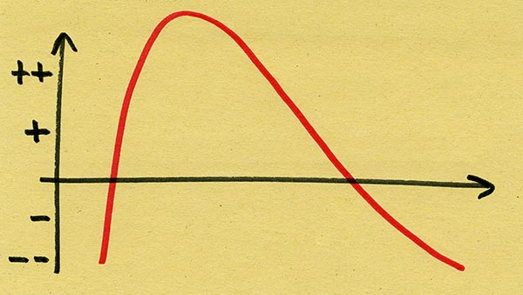
Diagramme

Slide 2
Was ist ein Diagramm?
Ein Diagramm (vom griechischem diagramma = geometrische Figur, Umriss) ist eine grafische Darstellung von Daten, Sachverhalten oder Informationen.
Mit Hilfe eines Diagramms wird vor allem versucht, einen Zusammenhang zu verdeutlichen. Diagramme muss man mit Hilfe seines Vorwissens analysieren, um sie verstehen zu können.
(gekürzt nach http://de.wikipedia.org/wiki/Diagramm)

Slide 3
Inhaltsverzeichnis
Kapitel 1: Grundlagen – mit Lernzielen
Kapitel 2: Diagrammtypen
Kapitel 3: Checklisten
Kapitel 4: Achtung – sei kritisch!
Hierhin kommst du immer zurück mit dem Home-Button

Slide 4
KAPITEL 1: GRUNDLAGEN
1

Slide 5
Lernziele
Du kannst Diagramme korrekt zeichnen.
  Der Computereinsatz ist sekundär. Es gilt alles auch für Handskizzen.
  Das Zeichnen wird im Anschluss an diese Präsentation geübt.
Du analysierst Diagramme korrekt.
  Die gibst die bildliche Information des Diagramms in Worten richtig wieder.
Du bist in der Lage Diagramme in Bezug auf wesentliche Inhalte zu interpretieren.
  Du ordnest die gewonnen Informationen ein, hinterfragst und wertest sie und ziehst Schlüsse daraus.
Du erkennst Manipulationsversuche bei Diagrammen.
  Du verwendest Diagramme kritisch und entlarvst «Lügendiagramme».

Slide 6
2. Lernziel: Ein Beispiel gefällig?
2. Du analysierst Diagramme korrekt.
  Die gibst die bildliche Information des Diagramms in Worten richtig wieder.
Jedes Diagramm muss natürlich vollständig beschriftet sein, sonst kann man es nicht „lesen“...
?
Notes:
2 Folien früher

Slide 7
?
Grad der Zufriedenheit eines Menschen
Anzahl der Wahlmöglichkeiten
Notes:
The Paradox of choices, Quelle siehe nächste Folie.
Man kann die Klasse weitere Beispiele suchen lassen von diesem Zusammenhang: Keine Wahl => grosse Unzufriedenheit; einige Wahlmöglichkeiten => gut; zu viele Wahlmöglichkeiten => wachsende Unzufriedenheit.
Gründe für den Zusammenhang: Es ist nicht nur Aufwand beim Auswählen. Wenn man viele Wahlmöglichkeiten hat, macht man sich oft zu seh rSorgen darüber, ob man eine noch bessere Wahl verpasst haben könnte.

Slide 8


3. Lernziel: Ein Beispiel gefällig?
3. Du bist in der Lage Diagramme in Bezug auf wesentliche Inhalte zu interpretieren.
  Du ordnest die gewonnen Informationen ein, hinterfragst und wertest sie und ziehst Schlüsse daraus.
?
Grad der Zufriedenheit eines Menschen
Anzahl der Wahlmöglichkeiten
Notes:
2 Folien früher

Slide 9
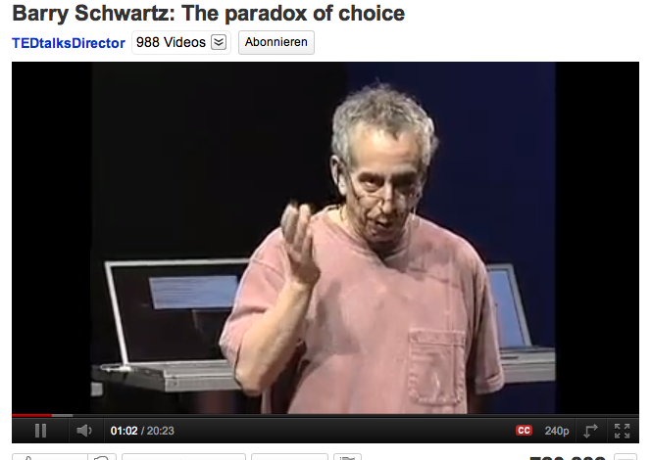
By the way.... sehr unterhaltsam (in Englisch)
http://www.youtube.com/watch?v=VO6XEQIsCoM
Notes:
By the way... Ergänzt
Witzig, aber lenkt an dieser Stelle eher ab... (mir erging es so)

Slide 10
KAPITEL 2: DIAGRAMMTYPEN
2

Slide 11
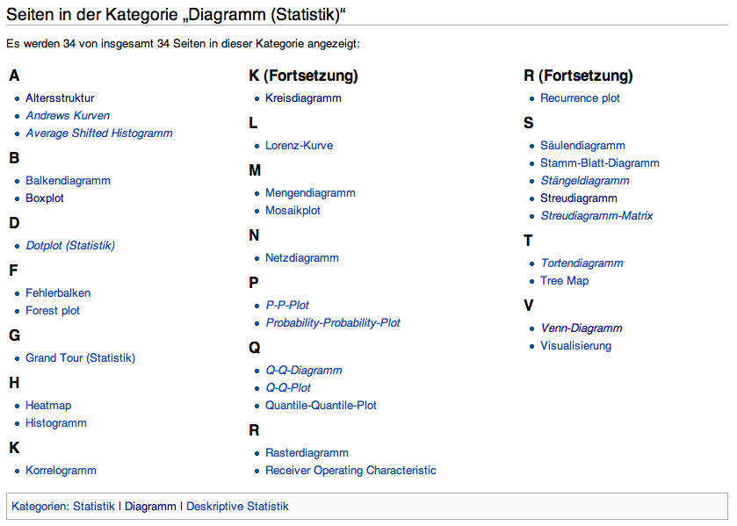
Diagramme: So viele wie Sand am Meer?

Slide 12
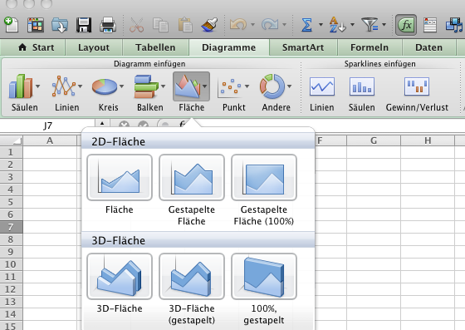
Diagramme: So viele wie Sand am Meer?

Slide 13
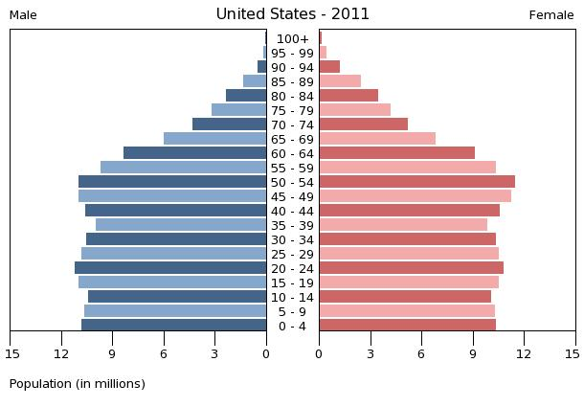
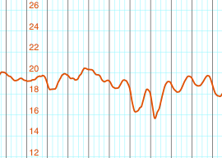
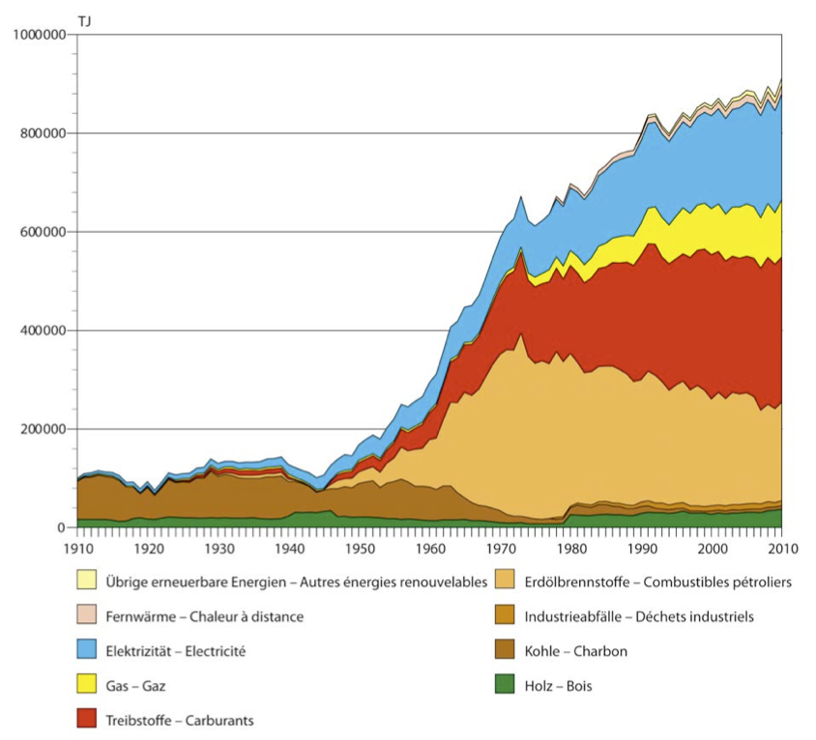
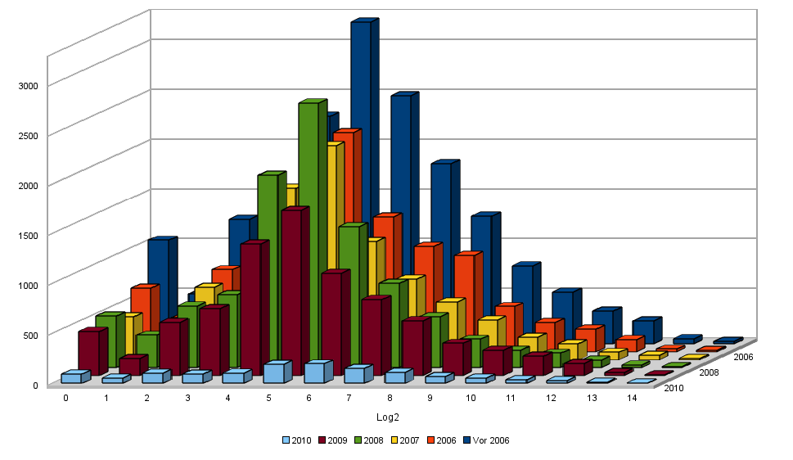
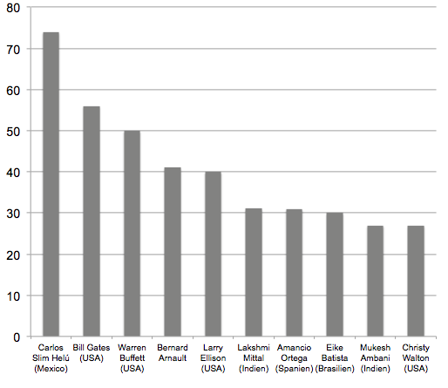
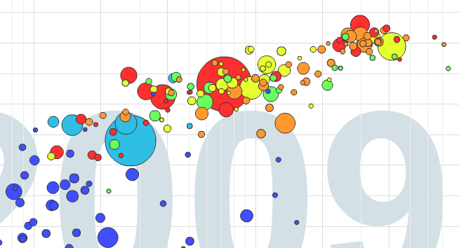
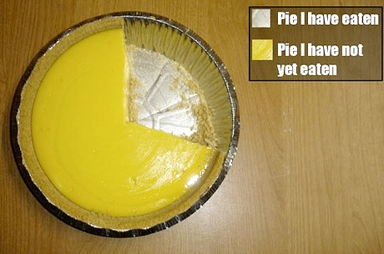
Sand am Meer... die wichtigsten Sandkörner

Slide 14
Aufgabenstellung
Wir schauen zuerst sieben gängige Diagrammtypen an und formulieren jeweils, was das Diagramm zeigt.
Beachte in der Titelzeile den Namen des Diagrammtyps!
Anschliessend fragen wir uns
=> Warum werden unterschiedliche Diagrammtypen verwendet?
=> Wann wird welcher Typ verwendet?

Slide 15
Liniendiagramm
Wassertemperatur des Rheins bei Rheinau, 30. Juli bis 7. September 2011 in Grad Celsius.
Quelle:
Schweizerische Eidgenossenschaft: Bundesamt für Umwelt
http://www.hydrodaten.admin.ch/de/2392.html

Slide 16
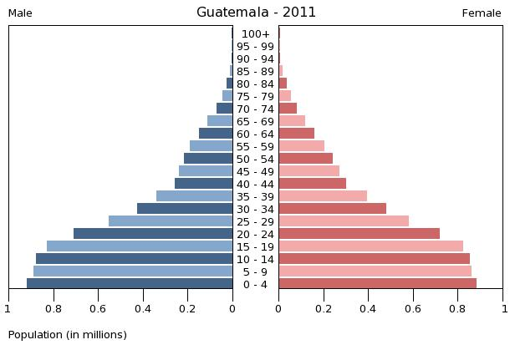
Balkendiagramm
Altersverteilung der Bevölkerung
Quelle oben:
US Census Bureau
http://www.census.gov/population/international/data/idb/informationGateway.php

Slide 17
Säulendiagramm
Geschätztes Vermögen der 10 reichsten Menschen der Welt in Milliarden US-Dollar 2011
http://de.wikipedia.org/wiki/The_World’s_Billionaires_(Forbes_Magazine)#2011

Slide 18
3D-Säulendiagramm
Quelle:
http://de.wikipedia.org/wiki/Datei:Diagramm_Verteilung_Änderungvolumen_zu_Anmeldejahr_2010.01.01-2010.01.05_3D-Variante.png
Notes:
Hier soll ohne viel Inhalt gezeigt werden, dass vor allem Chaos ist und dass man keine Chance hat, Grössen an den Achsen abzulesen.

Slide 19
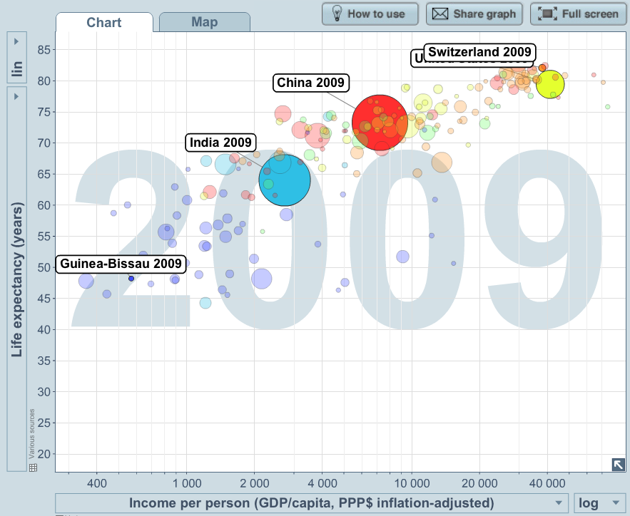
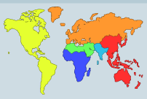
Streudiagramm oder Punktdiagramm
Punktgrössen proportional zur Bevölkerung der Länder
Diagramm erstellt
mit Gapminder:
http://www.gapminder.org/

Slide 20
Flächendiagramm
Endenergie-verbrauch der Schweiz nach Energieträgern
Quelle:
Schweiz. Eidgenossenschaft, Bundesamt für Energie
http://www.bfe.admin.ch/themen/00526/00541/00542/00631/index.html?lang=de

Slide 21
Kuchendiagramm oder Sektordiagramm
http://www.marketing-blog.biz/blog/archives/2545-Kuchendiagramm.html

Slide 22
Welcher Diagrammtyp eignet sich für was?
Zusammenhang zweier unabhängiger Grössen zeigen
Maximale
Verwirrung
garantieren
Zeitliche Entwicklungenverdeutlichen
Verhältnisse, Proportionen fassbar machen
Mengen darstellen
Notes:
Lehrer stellt Aufgabe.
Für Selbstlernposten müsste die Aufgabe detaillierter erläutert werden.

Slide 23
Es gibt keine eindeutige Lösung!
Zusammenhang zweier unabhängiger Grössen zeigen
Aber es gibt doch gewisse Grundsätze
Maximale
Verwirrung
garantieren
Zeitliche Entwicklungenverdeutlichen
Verhältnisse, Proportionen fassbar machen
Mengen darstellen

Slide 24
KAPITEL 3: CHECKLISTEN
3

Slide 25
Der Diagramm-Check «Form»
Klare, beschriftete Achseneinteilung: Zahlen und Einheiten (Meter, Tonnen, Prozent)
Die Achsen sollten jeweils bei
0 (Null) beginnen, wenn kein zwingender Grund eine andere Lösung rechtfertigt.
Beschriftung / Erklärung: Um was geht es? Dies kann ein Diagrammtitel oder eine kurze Textlegende unterhalb des Diagramms sein.
Legende vorhanden (jedoch nicht nötig, wenn zum Beispiel nur eine Variable dargestellt wird).
Dreidimensionale Darstellungen vermeiden!
Ist hier alles OK?
Geschätztes Vermögen der 10 reichsten Menschen der Welt in Milliarden US-Dollar 2011 in Milliarden

Slide 26
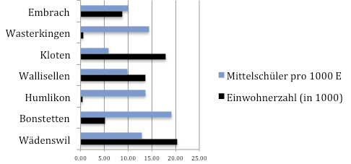
Der Diagramm-Check «Inhalt» (Bsp. 1 von 2)
Was ist dargestellt?
Handelt es sich um
  absolute Zahlen (Mengenangaben),
  relative Zahlen
  (Verhältnisse, z.B. in Prozent) oder
  Indexzahlen
  (ausgehend von einer Basiszahl, z.B. 100)?
Und zum Schluss das Entscheidende:
Welches ist die wesentliche Aussage des Diagramms?
Was ist deine Interpretation der Aussage?
Notes:
In der Klasse

Slide 27
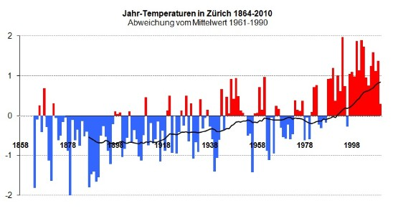
Der Diagramm-Check «Inhalt» (Bsp. 2 von 2)
Was ist dargestellt?
Handelt es sich um
  absolute Zahlen (Mengenangaben),
  relative Zahlen (Verhältnisse, z.B. in Prozent) oder
  Indexzahlen (ausgehend von einer Basiszahl, z.B. 100)?
Welches sind die wesentlichen Aussagen des Diagramms?
Quelle
http://www.metheo.ethz.ch/klima_zurich.html

Slide 28
KAPITEL 4: ACHTUNG: SEI KRITISCH
4

Slide 29
«Lügendiagramme»
Diagramme als graphische Darstellungsform erleichtern uns den Überblick über grosse Zahlenmengen. Wir können sie relativ schnell «lesen».
Die Gefahr ist, dass man wichtige «Details» übersieht. Das kann der Autor oder die Autorin des Diagramms ausnutzen, um uns zu manipulieren. Manche nennen so etwas «Lügendiagramme».
Es kann aber auch sein, dass beim Erstellen des Diagramms schlicht Fehler passiert sind, also dass keine böse Absicht dahinter steckt.
Vorsicht ist aber immer die Mutter der Porzellankiste ;-)
Notes:
„Zahlen mengen“ korrigiert

Slide 30
Aufgaben
Beurteile die folgenden fünf Diagramme. Halte schriftlich fest:
  Was ist zu kritisieren?
  Fehlt etwas, oder wurde es schlecht gemacht?
  Steckt hier wohl eine bewusste Manipulation dahinter?
Suche nach weiteren Lügendiagrammen oder gestalte selbst eines. Bringe es mit in den Unterricht. Es locken Preise! ;-)

Slide 31
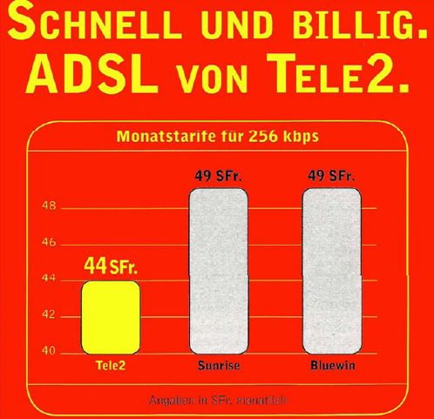
1: ADSL
Quelle:
http://www.hichert.com/de/software/144-tut-1
Notes:
Kleine Achsenbeschriftung!! Achse beginnt nicht bei Null!! Es solle suggeriert werden, Tele2 sei halb so teuer wie die Konkurrenzfirmen.

Slide 32
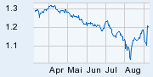
2: Eurokurs zum Schweizer Franken
http://www.tagesanzeiger.ch/wirtschaft/
Abgerufen 7.9.2011
Notes:
Man kann den Eindruck gewinnen, Euro sei im August fast nichts mehr wert gewesen. Das ist aber kaum die Absicht des Tages-Anzeigers; man will einfach die Schwankungen deutlicher machen; es erschwert aber, deren Grösse richtig einzuordnen.

Slide 33
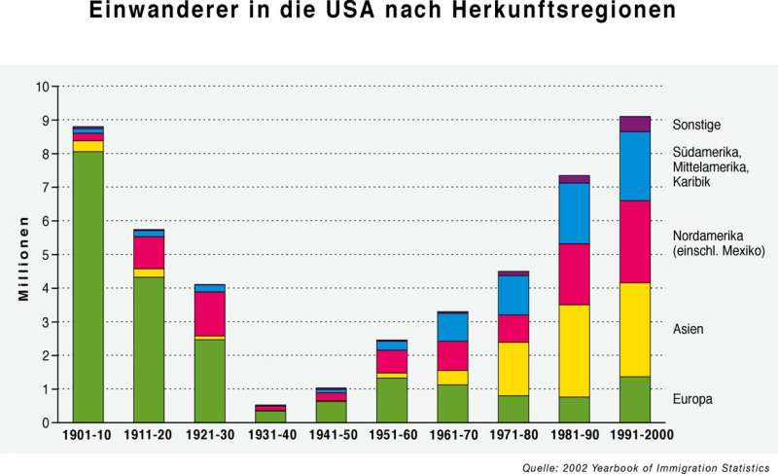
3: Einwanderer in die USA nach Herkunftsregionen
Notes:
Achtung: Diagramm eigentlich OK, bis auf fehlende Achsenbeschriftung links

Slide 34
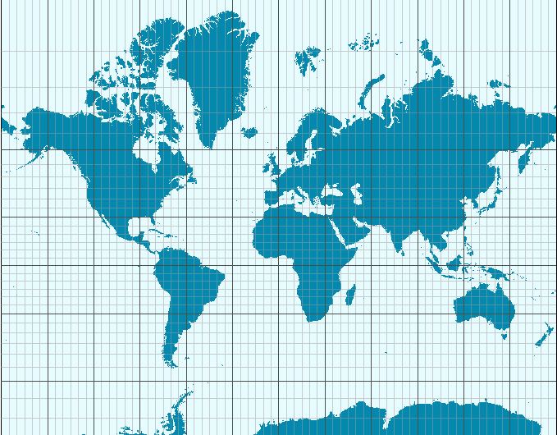
4: Weltkarte
Jawohl, auch das ist ein Diagramm!
Es ist eine Art Punktdiagramm aller Küstenorte der Erde.
Quelle: http://commons.wikimedia.org/wiki/File:Mercator-proj.png?uselang=de
Notes:
Beispiel macht Sinn nach Bearbeiten der UE „Kartenprojektionen“.

Slide 35
Zum Schluss noch einmal die Lernziele
Du kannst Diagramme korrekt zeichnen.
  Der Computereinsatz ist sekundär. Es gilt alles auch für Handskizzen.
Du analysierst Diagramme korrekt.
  Die gibst die bildliche Information des Diagramms in Worten richtig wieder.
Du bist in der Lage Diagramme in Bezug auf wesentliche Inhalte zu interpretieren.
  Du ordnest die gewonnen Informationen ein, hinterfragst und wertest sie und ziehst Schlüsse daraus.
Du erkennst Manipulationsversuche bei Diagrammen.
  Du verwendest Diagramme kritisch und entlarvst Lügendiagramme».

